Slide 1
Polarisation von Licht

Slide 2
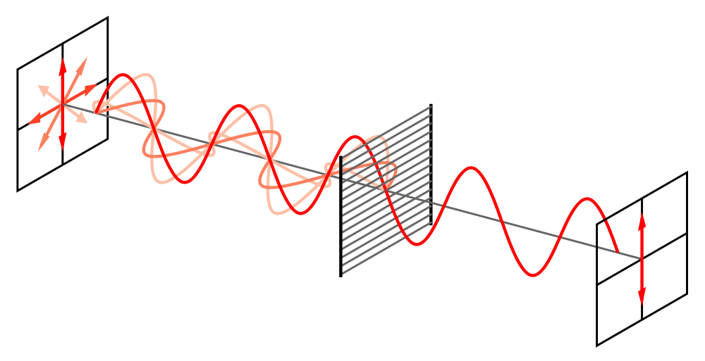
Polarisationsfilter

Slide 3
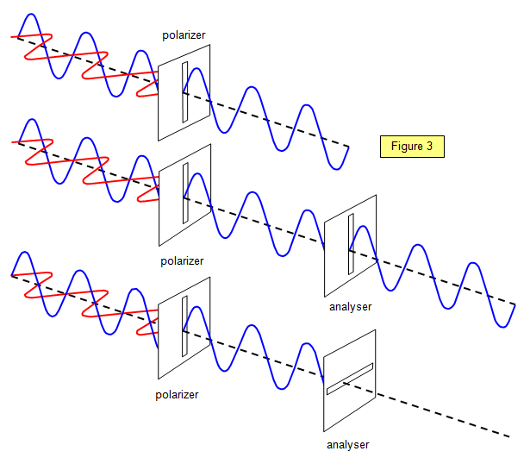
Polarisationsfilter

Slide 4
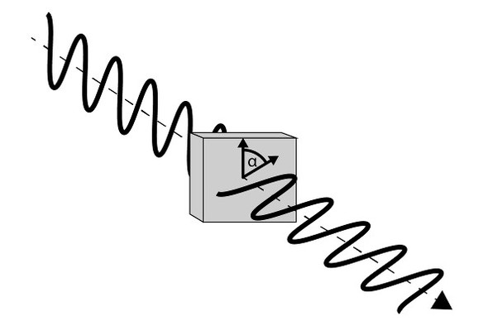
Optische Aktivität

